Slide 1
最优化方法

Slide 2
目录
第一章 最优化问题概述
第二章 线性规划
第三章 无约束最优化方法
第四章 约束最优化方法

Slide 3
第三章
无约束最优化方法

Slide 4
作业
(1)对于任意给定的一个函数f (x),用最速下降法求解其最小值,若一维搜索是精确的,是否两个相邻的搜索方向一定正交?
若是,请证明;若否,请举反例.
(2)对P137中3.9题的两小题,分别用最速下降法,
Newton算法,FR算法,PRP算法,DFP算法计算两步.
(3,4,5)P137 3.10,3.11, P138 3.17

Slide 5
§3.1 最优性条件
设ϕ(α)为一元函数,若α*为ϕ(α)的局部极小点,则ϕ’(α)=0.
定理 3.1.1 (一阶必要条件)
若x*为f (x)的局部极小点,且在x*的某邻域内具有一阶连续偏导数,则

Slide 6
二阶充分条件
设ϕ(α)为一元函数,若ϕ’(α *)=0, ϕ”(α*)>0 则α*为ϕ(α)的严格局部极小点,
定理 3.1.2(二阶充分条件)
若在x*的某邻域内f (x)有二阶连续偏导数且g*=0,G(x*)正定,则x*为问题(3.1)的严格局部极小点.

Slide 7
定理 3.1.3(二阶必要条件)
若x*为f(x)的局部极小点,且在x*的某邻域内f(x)有二阶连续偏导数,则g*=0,G(x*)半正定.
定理 3.1.4 设f(x) 在R^{n}上是凸函数且有一阶连续偏导数,则x*为f(x)的整体极小点的充分必要条件是g*=0.

Slide 8

§3.2 最速下降法
在某一点x,负梯度方向p= –g(x)是使目标函数f(x)下降最快的方向,称为最速下降方向.
例 3.2.1用最速下降法求解
设初始点为(9,1)^{T}.

Slide 9






引理 对于正定二次函数
精确一维搜索问题 的解为
证明思路：考虑函数H(x_{k}+α p_{k}),其二次项与
一次项系数分别为
因此

Slide 10






例 3.2.1的解
对于正定二次函数,最速下降法的迭代公式为
由于x₀=(9,1)^{T},g₀=(9,9)^{T},可得
由归纳法可以证明
因此,
且
算法是线性收敛的.
根据图形发现,两个相邻的方向是正交的.

Slide 11
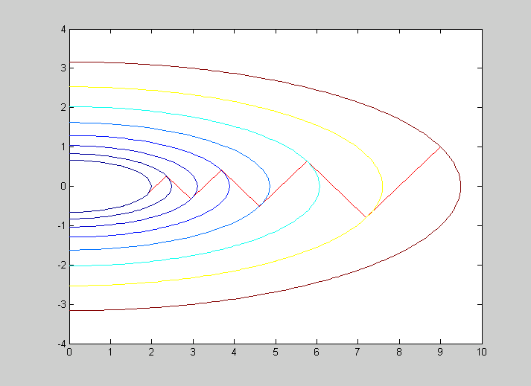

Slide 12

3.2.2 收敛性
1 整体收敛性
定理 3.2.1 设f(x)具有一阶连续偏导数,给定 x₀∈R^{n},假定水平集L={x∈R^{n}|f(x)≤f(x₀)}有界,令{x_{k}}为最速下降法产生的点列，则
或者(i)对某个k₀,g(x_{k0})=0;
或者(ii)

Slide 13




2 用于二次函数时的收敛速度
定理 3.2.2 设 ,其中G为正定矩阵，
设λ₁,λ_{n}表示G的最小与最大特征值，则最速
下降法产生的点列{x_{k}}满足
最速下降法是线性收敛的,可以用
来衡量其收敛速度。

Slide 14

§3.3 Newton法
设x_{k}为f(x)的一个近似极小点,将f(x)在x_{k}附近作Taylor展开,
其中f_{k}=f(x_{k}),g_{k}=g(x_{k}),G_{k}=G(x_{k}).
若G_{k}正定,则q_{k}(x)有唯一极小点,该极小点即为Newton法取的x_{k+1}.
显然
Newton迭代公式为

Slide 15






Newton法算例
例3.3.1 用Newton法求解
设初始点为
解
因此
对于正定二次函数,Newton法总是一步迭代得到极小点.

Slide 16



Newton法算例
例3.3.2 用Newton法求解
设初始点为
解
根据Newton迭代公式x_{k+1}=x_{k}-G_{k}⁻¹g_{k}可以得到下面的结果.

Slide 17
结果：
k | x_{k} | f(x_{k})
0 | (1,1)^{T} | 6.0
1 | (1,-0.5)^{T} | 1.5
2 | (1.3913043,-0.69565217)^{T} | 4.09e-1
3 | (1.7459441,-0.94879809)^{T} | 6.49e-2
4 | (1.9862783,-1.0482081)^{T} | 2.53e-3
5 | (1.9987342,-1.0001700)^{T} | 1.63e-6
6 | (1.9999996,-1.0000016)^{T} | 2.75e-12

Slide 18
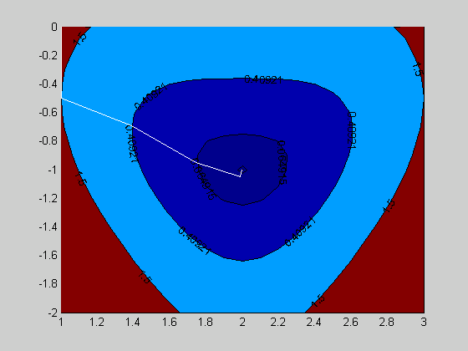
迭代点的路径图

Slide 19
Newton法的收敛性
定理3.3.1设f(x)是某一开集内的三阶连续可微函数,且它在该开集内有极小点x*,设G*=G(x*)正定,则当x₀与x*充分接近时,对一切k,Newton法有定义,且当{x_{k}}为无穷点列时,{x_{k}}二阶收敛于x*, 即h_{k}→0且||h_{k+1}||=O(||h_{k}||²)
其中h_{k}=x_{k}–x*.

Slide 20
Newton法的优缺点
优点
(1)如果G*正定且初始点合适,算法二阶收敛;
(2)对正定二次函数,迭代一次就可以得到极小点;
(1)对多数问题算法不是整体收敛的;
(2)在每次迭代中需要计算G_{k};
(3)每次迭代时需要求解线性方程组;该方程组可能是奇异或病态的;求出的方向可能不下降;
(4)收敛于鞍点或极大点的可能性与收敛于极小点的可能性一致.
缺点

Slide 21
Newton法的改进
(1)阻尼Newton法
以 p_{k}= –G_{k}^{–1}g_{k}为下降方向进行精确一维搜索.
(2)在G_{k}正定时,取 p_{k}= –G_{k}⁻¹g_{k};否则取p_{k}= –M_{k}⁻¹g_{k}
(3)拟Newton方法

Slide 22
共扼方向法的思路
对于简单的二次函数
任给一个初始向量x⁽⁰⁾,沿着方向e₁=(1,0,···,0)^{T}进行搜索,即求解下面问题
由于
因此
注:此处的一维搜索中α₁的范围是整个实数集,即x⁽¹⁾是函数在集合{x⁽⁰⁾+α₁e₁,α₁∈R}中的极小点.

Slide 23
共扼方向法的思路
x⁽¹⁾与x⁽⁰⁾唯一不同的是它们的第一个分量.其中x⁽¹⁾的第一个分量与原问题最优解 –b 的第一个分量一致,其余的分量未发生变化.
下面再沿着方向e₂=(0,1,0,···,0)^{T}进行搜索,得到的x⁽²⁾的前两个分量与最优解 –b 的前两个分量一致,其余分量不变.
显然, x⁽²⁾是函数在集合{x⁽⁰⁾ +α₁e₁+α₂e₂,α₁,α₂∈R}中的极小点.

Slide 24
共扼方向法的思路
将此过程进行下去有
x^{(k)}是函数在{x⁽⁰⁾ +α₁e₁+α₂e₂+···+α_{k}e_{k},α₁,α₂···,α_{k}∈R}中的极小点.
进行n步后有
因此,上述的迭代过程每一步在一个分量上达到最优,且每一步求得了函数在一个集合中的极小点,这种集合在迭代过程中逐渐扩大,迭代n步之后得到原问题的最优解.

Slide 25
共扼方向法的思路
在三维情况下,上面的迭代过程可以用图形来表示.
z
x⁽³⁾
=x*
x⁽¹⁾
x⁽²⁾
O
y
x⁽⁰⁾
x

Slide 26

共扼方向法的思路
上面的方法对一般的二次函数是否适用呢?
考虑问题
其中
易见G是正定的,f(x)的极小点为(0,0)^{T}.
以x⁽⁰⁾=(-1,-1)^{T}为初始点,在方向e₁=(1,0)^{T}上进行一维搜索.即求解问题
易求得α₁*=3,x⁽¹⁾=x⁽⁰⁾+α₁*e₁=(2,-1)^{T}.
第一个分量没有变为0,进一步沿e₂=(0,1)^{T}搜索显然不能达到 f (x)的极小点.

Slide 27
共扼方向法的思路
给定最优化问题(其中G对称正定)
在空间R^{n}上,重新定义内积与范数:
则

Slide 28
共扼方向法的思路
因此原问题等价于
在R^{n}上,按照上面定义的内积给出一组正交基
p₁,p₂,···,p_{n},
即p₁,p₂,···,p_{n}线性无关,且
设问题的最优解x*= -G⁻¹b在这组基底下的表示为x*= u₁ p₁+u₂ p₂+···+u_{n} p_{n}
任取初始点x⁽⁰⁾ =s₁ p₁+s₂ p₂+···+s_{n} p_{n}, 在方向p₁上进行一维搜索,即求解问题

Slide 29
共扼方向法的思路
显然,当α₁=u₁–s₁时,上面的函数取最小值,
x⁽¹⁾ =u₁ p₁+s₂ p₂+···+s_{n} p_{n}.
即x⁽¹⁾与最优点在基底中第一个向量p₁前的系数达到一致.
x⁽¹⁾是函数在集合{x⁽⁰⁾+α₁p₁,α₁∈R}中的极小点.

Slide 30
共扼方向法的思路
类似的,再依次沿着p₂,···,p_{k}进行一维搜索,可以得到x^{(k)}= u₁ p₁+···+u_{k} p_{k}+s_{k+1} p_{k+1}+···+u_{n} p_{n} ,
x^{(k)}是函数在{x⁽⁰⁾ +α₁p₁+α₂p₂+···+α_{k}p_{k},α₁,α₂···,α_{k}∈R}中的极小点.
最终x^{(n)}= u₁ p₁+u₂ p₂+···+u_{n} p_{n} =x*
即迭代过程同样在n步之后找到最优点.
因此,对二次函数
我们可以找到n个方向(向量),对其依次进行一维搜索,最多n步可以找到函数的最优点.

Slide 31

共扼方向法的思路
定义 3.4.2设n维向量组p₁,···,p_{k}线性无关, x⁽⁰⁾∈R^{n},
称向量集合 为由点x⁽⁰⁾与p₁,p₂,···,p_{k} 生成的k维超平面.
若k=1,上述集合表示以p₁为方向向量,且过点x⁽⁰⁾的一条直线.
我们希望x^{(k)}是k维超平面的极小点,于是x^{(n)}是n维超平面(即整个R^{n}空间)的极小点.

Slide 32






超平面上极小点的判断
若函数f(x)连续可微, p₁,p₂,···,p_{k}为一组线性无关的n维向量, x⁽⁰⁾∈R^{n},
若 是f(x)在H_{k}上的极小点,则p₁,p₂,···,p_{k}都不是下降方向,因此
–p₁,–p₂,···,–p_{k}也不是下降方向,因此
于是有

Slide 33






超平面上极小点的判断
严格证明:H_{k}上的点可以表示为
定义
若 是f(x)在H_{k}上的极小点.则
其中
因此

Slide 34



超平面上极小点的判断
反之,若
如果f(x)是严格凸函数,对于
则
因此 是f(x)在H_{k}上的唯一极小点.

Slide 35


超平面上极小点的判断
引理 3.4.2 设f (x)为连续可微的严格凸函数,又 p₁,p₂,···,p_{k}为一组线性无关的n维向量, x₁∈R^{n} ,则
是f(x)在x₁与p₁,p₂,···,p_{k}所生成的k维超平面H_{k}上唯一极小点的充分必要条件是
注:若k=n,易推出在x_{k+1}的梯度为零向量.因此,这一引理是一常用定理(极小点梯度为0)的推广.

Slide 36
共扼方向法(用于二次函数)
给定一个初始点x₁,给出一个下降方向p₁ ,令x₂=x₁+α₁ p₁,进行精确一维搜索,确定x₂,再确定p₂(方法待定).
已知k个点与k个方向之后,令x_{k+1}=x_{k}+α_{k} p_{k},进行精确一维搜索,确定x_{k+1},再确定p_{k+1}.
对于正定二次函数,确定p_{k}的准则是希望 x_{k+1}是目标函数在k维超平面上的极小点. x_{n+1}就是目标函数在整个空间的极小点.

Slide 37

共扼向量
对于f(x)=x^{T}Gx/2+b^{T}x+c,有g(x)=Gx+b,因此
g_{j+1}-g_{j}=G(x_{j+1}-x_{j})=α_{j}Gp_{j}, 因此
根据引理3.4.2,左边应为零,于是搜索方向满足性质p_{i}^{T}Gp_{j}=0(i ≠ j).
共扼向量:设G为n阶正定矩阵,p₁,p₂,···,p_{k}为n维向量组,如果p_{i}^{T}Gp_{j}=0(i ≠ j)则称向量组 p₁,p₂,···,p_{k}关于G共扼.
实际上是在新的内积意义下,这是一组正交向量.

Slide 38
共扼方向法(用于二次函数)
注:在前面讨论思路时,根据方向的共轭性(正交性)得到x_{k+1}是目标函数在k维超平面上的极小点(后面的定理3.4.3给出严格证明).
根据上一页的推导,根据极小点可以推出共轭性(正交性),即若一种迭代方法每次求出的是二次函数在k维超平面上的极小点,则对应的方向是共扼的.

Slide 39
基本概念
二次终止性
如果一个算法经过有限次迭代就得到正定二次函数的极小点,称该算法具有二次终止性.
共扼方向法
是一种迭代方法,每次所取方向与前面的方向关于G共扼,然后进行精确一维搜索确定步长及下一步的迭代点.

Slide 40
共扼方向的性质
定理3.4.1设G为n阶正定矩阵,非零向量组
p₁,p₂,···,p_{k}关于G共扼,则此向量组线性无关.
证明:设存在常数α₁,α₂,···,α_{k}使得
α₁p₁+α₂p₂+···+α_{k}p_{k}=0,
以p_{i}^{T}G左乘上式,显然有α_{i} p_{i}^{T}Gp_{i}=0.
又,G是正定矩阵,p_{i}≠0,因此α_{i}=0(i=1,2,···,k)
于是p₁,p₂,···,p_{k}线性无关.

Slide 41
共扼方向的性质
推论1设G为n阶正定矩阵,非零向量组p₁,p₂,···,p_{n}
关于G共扼,则此向量组构成 R^{n}的一组基.
推论2设G为n阶正定矩阵,非零向量组p₁,p₂,···,p_{n}
关于G共扼,若向量v与p₁,p₂,···,p_{n} 关于G共扼，
则v=0.

Slide 42
共扼方向法(用于二次函数)
定理 3.4.3 设G是n阶正定阵,向量组p₁,p₂,···,p_{k}关于G共扼,对正定二次函数f(x)=x^{T}Gx/2+b^{T}x+c
由任意初始点x₁开始,依次进行k次一维搜索,x_{i+1}=x_{i}+α_{i}p_{i}(i=1,2,···,k)
则(i)g^{T}_{k+1}p_{i}=0 (i=1,2,···,k).
(ii)x_{k+1}是二次函数在k维超平面H_{k}上的极小点.
推论 当k =n时,x_{n+1}为二次函数在R^{n}上的极小点.

Slide 43





共扼方向法(用于二次函数)
证明要点:只要证明g^{T}_{k+1}p_{i}=0.
精确一维搜索

Slide 44



共扼梯度法(共扼方向的形成)
我们首先讨论针对下面二次函数的共扼梯度法
给定初始点x₀,初始下降方向取为p₀= -g₀
从x₀出发,沿方向p₀进行一维搜索得x₁.
设p₁是-g₁与p₀的线性组合p₁= -g₁+β₀p₀,
p₁与p₀共轭,于是
因此

Slide 45




共扼梯度法(共扼方向的形成)
假设已经沿k个共扼方向p₀, p₁,···, p_{k-1}逐次进行一维搜索得x_{k}.
若g_{k}=g(x_{k})=0,则x_{k}已是极小点,否则构造下一个方向p_{k}.令p_{k}为-g_{k}以及p₀,p₁,···,p_{k}的线性组合.
用p_{j}^{T}G(j=0,1,···,k-1)左乘上式
因此

Slide 46






共扼梯度法(共扼方向的形成)
由于
有
再根据二次函数的性质,有
因此
由于x_{k}是由点x₀及向量p₀,p₁,···,p_{k-1}得到的k维超平面上的极小点,因此g_{k}^{T}p_{j}=0(j=0,1,···,k-1).
由p_{j}的构造方式
因此g_{k}^{T}g_{j}=0(j=0,1,···,k-1).

Slide 47




共扼梯度法(共扼方向的形成)
g_{k}^{T}g_{j}=0(j=0,1,···,k-1)
因此
根据
得
所以

Slide 48


共扼梯度法(用于二次函数)
定理3.4.4 对正定二次函数
由上面三式所确定共扼方向并采用精确一维
搜索得到的共扼梯度法,在m(≤n)次迭代后可
函数的极小点,并且对所有i(1≤i≤m)有
其中

Slide 49






FR算法
为了能将上述方法用于其它函数,我们必须消去系数中的G.
(1)Flecher-Reeves公式
所以

Slide 50

PRP算法
FR算法中:
(2)Polak-Ribiere-Polyak公式
由于g_{k}^{T}g_{k-1}=0,所以有
对于二次函数,这两个函数是等价的,但对于一般的函数,根据这两个公式的出的算法的计算效果有差异.
注:对于这两个算法,可以证明p_{k}^{T}g_{k}= -g_{k}^{T}g_{k}<0,因而都是下降算法.

Slide 51


共扼梯度法算例
例3.4.1 用FR共扼梯度法求解(x₀=(0,0)^{T})
解
注:此处不需求G.
由g₀=(-2,0)^{T}≠0,故取p₀=(2,0)^{T},从x₀出发,沿p₀作一维搜索,
即求min f (x₀+α p₀)=6α ²-4α 的极小点,
得α₀ =1/3 ,于是x₁=x₀+α ₀ p₀=(2/3,0)^{T},g₁=(0,-2/3)^{T},
由FR公式得β₀=g₁^{T}g₁/g₀^{T}g₀=1/9
故p₁=-g₁+β₀p₀=(2/9,2/3)^{T}.

Slide 52




从x₁出发,沿p₁作一维搜索,求
的极小点
解得α₁=3/2,于是
此时
故
此算例中,f(x)为二元的正定二次函数,因此FR算法迭代两次得到最优点

Slide 53

共扼梯度法算例
例3.3.2 用FR方法与PRP方法求解
设初始点为x₀=(0,0)^{T}.
解:
由g₀=(-2,0)^{T}≠0,故取p₀=(2,0)^{T},从x₀出发,沿p₀作一维搜索,即求
min f (x₀+α p₀)=1600α ⁴+4α²-4α+1的极小点,
得α₀ =0.080632,(精确一维搜索方法求得,ε =10⁻⁵,)
于是x₁=x₀+α ₀ p₀=(0.161264,0)^{T},
g₁=(0.000065,-5.201215)^{T}.

Slide 54
共扼梯度法算例
p₀=(2,0)^{T},x₁=(0.161264,0)^{T},g₁=(0.000065,-5.201215)^{T},
由FR公式得β₀=g₁^{T}g₁/g₀^{T}g₀=6.763160
故p₁=-g₁+β₀ p₀=(13.526254,5.201215)^{T}.
进一步可以以下的迭代,所得的结果(终止准则为||g_{k}||<10⁻¹² ,55步收敛)见下表.
最终得到x*≈(1,1)^{T}.

Slide 55
FR方法计算结果
k | x_{k} | f(x_{k}) | ||g(x_{k}) ||
0 | (0,0)^{T} | 1 | 2
1 | (0.161264,0)^{T} | 0.771110 | 5.201215
2 | (0.292861,0.050603)^{T} | 0.623703 | 7.535261
10 | (1.006492,1.015405)^{T} | 6.07e-4 | 1.057204
20 | (1.000035,1.000074)^{T} | 3.02e-9 | 0.001843
30 | (1+1.31e-7,1+2.69e-7)^{T} | 2.21e-14 | 2.89e-6
40 | (1+0.51e-9,1+1.03e-9)^{T} | 2.79e-19 | 5.40e-9
50 | (1+2.10e-12,1+4.26e-12)^{T} | 4.74e-24 | 2.16e-11
54 | (1-1.14e-13,1-2.51e-13)^{T} | 6.14e-26 | 9.63e-12
55 | (1-1.42e-13,1-2.86e-13)^{T} | 2.06e-26 | 5.55e-13
从最后两组数据可以看出,虽然函数值下降,但是迭代点离最优点的距离却有所增加.

Slide 56
对于PRP算法,计算过程类似.
计算15步收敛,
x*≈(1,1)^{T}
对于此例,PRP方法比FR方法收敛快.
计算结果见下表.

Slide 57
PRP方法计算结果
k | x_{k} | f(x_{k}) | ||g(x_{k}) ||
0 | (0,0)^{T} | 1 | 2
1 | (0.161264,0)^{T} | 0.771110 | 5.201215
2 | (0.292861,0.050603)^{T} | 0.623704 | 7.535350
3 | (1.139761,1.300789)^{T} | 0.019834 | 0.617648
10 | (1+6.95e-10,1+9.93e-10)^{T} | 1.63e-17 | 1.79e-7
11 | (1+1.36e-9,2.69e-9)^{T} | 1.90e-18 | 1.27e-8
12 | (1+2.13e-10,1+4.66e-10)^{T} | 1.99e-19 | 1.71e-8
13 | (1-0.69e-11,1-1.35e-11)^{T} | 6.31e-23 | 1.85e-10
14 | (1-2.43e-13,1-5.50e-13)^{T} | 4.60e-27 | 2.79e-12
15 | (1-0.93e-14,1-1.82e-14)^{T} | 1.07e-28 | 2.15e-13

Slide 58
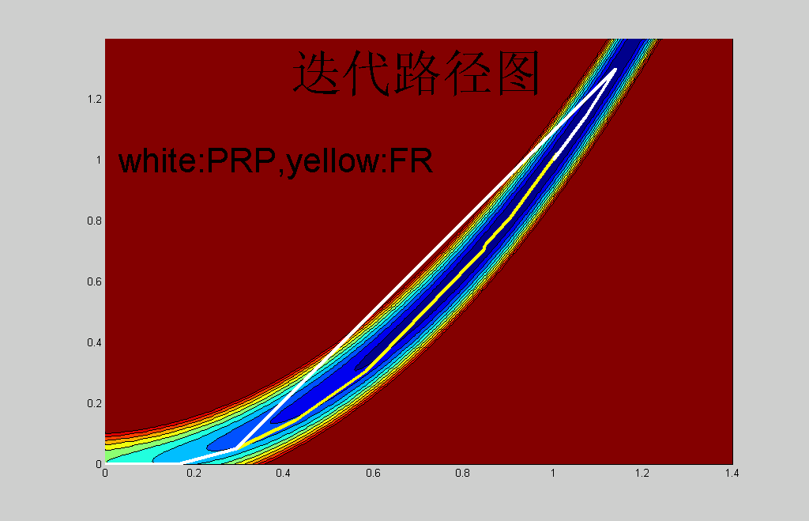

Slide 59
重新开始的共扼梯度法
对于FR算法和PRP算法,如果初始方向不取负梯度方向,即使对于二次函数,也不能产生n个共扼方向.
因此,在用这两个方法时,如果迭代到距离最优点比较近,函数接近与一个二次函数时,我们重新取搜索方向为负梯度方向.
一般在实际应用中迭代n步或n+1步时重新设定搜索方向为负梯度方向.

Slide 60
重新开始的共扼梯度法
对于前面的例子,采用重新开始的共扼梯度法得到的收敛步数为:
FR算法: 迭代n步重新开始,49步收敛
迭代n+1步重新开始,31步收敛
PRP算法: 迭代n步重新开始,27步收敛
迭代n+1步重新开始,13步收敛
由于此处n比较小,改善并不明显.

Slide 61

拟Newton法的基本思想
最速下降法和阻尼Newton法可以统一成
希望选取合适的H_{k}既能逐步逼近G_{k}⁻¹,又不需要计算二阶导数.
H_{k}满足的条件：
C1. H_{k}对称正定,保证下降
C2. H_{k+1}=H_{k}+E_{k},其中E_{k}的计算较为简单；
C3.拟Newton方程

Slide 62
拟Newton方程
为了希望H₀的逐步修正能逼近G_{k}⁻¹.
令s_{k}=α_{k}p_{k}=x_{k+1}-x_{k},y_{k}=g_{k+1}-g_{k},
由Taylor公式
g_{k}≈g_{k+1}=G_{k+1}(x_{k}-x_{k+1}).
当G_{k+1}非奇异时,有G_{k+1}⁻¹y_{k}≈s_{k}.
对于二次函数上式精确成立.
为了达到逼近的效果,用H_{k+1}代替上式中的G_{k+1}⁻¹,就得到拟Newton方程 H_{k+1}y_{k}=s_{k}.

Slide 63
秩1校正(P129(3.49))
考虑H_{k+1}=H_{k}+E_{k},为了使E_{k}计算简单,我们考虑最简单的形式:秩1校正
H_{k+1}=H_{k}+α_{k}u_{k}u_{k}^{T}
再根据拟Newton方程H_{k+1}y_{k}=s_{k}有
(H_{k}+α_{k}u_{k}u_{k}^{T}) y_{k}=s_{k}
从而α_{k} (u_{k}^{T} y_{k}) u_{k}=s_{k}-H_{k}y_{k},
直接令u_{k}=s_{k}-H_{k}y_{k} ,则

Slide 64

DFP算法
秩1校正公式不能保证H_{k}的正定性,从而不能保证得到的方向是下降的.
下面考虑秩2校正H_{k+1}=H_{k}+α_{k}u_{k}u_{k}^{T}+β_{k}v_{k}v_{k}^{T}
根据拟Newton方程H_{k+1}y_{k}=s_{k}有
(H_{k}+α_{k}u_{k}u_{k}^{T}+β_{k}v_{k}v_{k}^{T}) y_{k}=s_{k}
即α_{k} (u_{k}^{T} y_{k}) u_{k}+β_{k}(v_{k}^{T} y_{k} ) v_{k} =s_{k}-H_{k}y_{k},
可取 u_{k}=s_{k},v_{k}=H_{k} y_{k},可得DFP修正公式

Slide 65
DFP算法
Step1 给定控制误差ε,初始点x₀,初始矩阵H₀=I,计算g₀,令k=0.
Step2 令p_{k}=-H_{k}g_{k}.
Step3 由精确一维搜索确定步长α_{k}
Step4 令x_{k+1} =x_{k}+α_{k}p_{k}
Step5 若||g_{k+1}||≤ε,则x* =x_{k+1},Stop.
否则令s_{k}=x_{k+1}-x_{k},y_{k}=g_{k+1}-g_{k}
Step6
令k=k+1,转Step2.

Slide 66


算例(DFP算法)
例 3.5.1 用DFP算法求解(x₀=(1,1)^{T},H₀=I₂)
解 g(x)=(2x₁-2x₂-4,-2x₁+4x₂)^{T}, g₀=(-4,2)^{T}, p₀=(4,-2)^{T}.
(i)求迭代点x₁,令ϕ₀(α)=f (x₀+α p₀)=40α²-20α -3
得其极小点为α ₀=1/4,所以
由DFP修正公式有

Slide 67



下一搜索方向为p₁=-H₁g₁=(1.6,1.2)^{T}.
(ii)求迭代点x₂,令ϕ₁(α)=f (x₁+α p₁)=1.6α²-4α-5.5,
其极小点为α₁=1.25,于是
所以x*=x₂=(4,2)^{T},f *=-8.
由于 为正定矩阵, f (x)为严格凸函
数,所以x*为整体极小点.
另外,可验证
可以看出,对所给的二次正定函数,DFP算法迭代两次得到极小点,即DFP算法具有二次终止性.

Slide 68
算例(DFP算法)
例3.3.2 用DFP方法求解
设初始点为x₀=(0,0)^{T}.
用DFP算法解决此问题,15步收敛(终止条件依然取为||g_{k}||<10⁻¹² .)
具体计算结果见下表.

Slide 69
DFP方法计算结果
k | x_{k} | f(x_{k}) | ||g(x_{k}) ||
0 | (0,0)^{T} | 1 | 2
1 | (0.161264,0)^{T} | 0.771101 | 5.201215
2 | (0.292837,0.050595)^{T} | 0.623691 | 7.533679
3 | (0.344614,0.127077)^{T} | 0.436450 | 2.967550
10 | (0.990468,0.980310)^{T} | 0.000142 | 0.300874
11 | (1.000795,1.001389)^{T} | 4.67e-6 | 0.091333
12 | (0.999929,0.999854)^{T} | 6.10e-9 | 0.001279
13 | (1-4.13e-7,1-7.37e-7)^{T} | 9.82e-13 | 0.000041
14 | (1+3.46e-9,1+7.08e-9)^{T} | 1.44e-19 | 6.30e-9
15 | (1-1.67e-15,1-2.66e-15)^{T} | 4.71e-29 | 3.01e-13

Slide 70


Slide 71
DFP修正公式的正定继承性
假设H正定,那么由DFP修正公式得到的矩阵为
如果H₊也正定,则
反之,如果y^{T}s>0,对任意的x(≠0)∈R^{n},有

Slide 72
DFP修正公式的正定继承性
由于H正定,存在正定矩阵D,使得H=DD^{T},令u=Dx,v=Dy ,则有
根据Cauchy-Schwartz不等式,右端第一项非负,根据y^{T}s>0,右端第二项也非负,因此x^{T}H₊x非负.
若第一项为0,则u=βv(β≠0),此时s^{T}x=βs^{T}y≠0,因此第二项不为零,所以总有x^{T}H₊x >0.
所以,在y^{T}s>0时,H₊正定.
于是得到引理3.5.1,H₊的充要条件为y^{T}s>0.

Slide 73
DFP修正公式的正定继承性
对于DFP算法,要研究矩阵H_{k+1}是否正定,只需考察y_{k}^{T}s_{k}是否为正.
在进行精确的一维搜索时,有
因此
在H_{k}正定时,p_{k}=-H_{k}g_{k}为下降方向,所以α_{k}>0,从而y_{k}^{T}s_{k} >0.于是由H_{k}正定可推出H_{k+1}正定.
因此,在DFP算法(精确的一维搜索)中,若H₀正定,则矩阵列{H_{k}}正定(定理3.5.2).

Slide 74
DFP算法的二次终止性
在前面的算例中,已经验证了DFP算法具有二次终止性.下面在理论上加以研究.
对正定二次函数
应用DFP算法时,有
因此,p₁与p₀共扼.

Slide 75
DFP算法的二次终止性
为证明二次终止性,我们只需证明得到的方向是共扼方向.
若0≤i<j≤l时,p_{i}^{T}Gp_{j}=0.对0≤i≤l

Slide 76
DFP算法的二次终止性
i=l时显然成立.0≤i≤l-1时
归纳假设中添上H_{l}y_{i}=s_{i}

Slide 77
DFP算法的二次终止性
根据上面的推导,我们得到
定理3.5.3 将DFP算法用于正定二次目标函数,设初始矩阵H₀正定,产生的迭代点互异,并设产生的搜索方向为p₀,p₁,···,p_{k},···,则
(i)p_{i}^{T}Gp_{j}=0,0≤i<j≤k
(ii)H_{k}y_{i}=s_{i}, 0≤i≤k-1.
DFP方法用于二次函数时产生的方向是共扼的,是一个共扼方向法,最多n步得到极小点.

Slide 78
DFP算法的二次终止性
若DFP方法n步收敛,则n个共扼方向p₀,p₁,···,p_{n-1}, 线性无关.故s₀,s₁,···,s_{n-1}线性无关.
由于H_{n}y_{i}=H_{n}Gs_{i}=s_{i}(i=0,1,···,n-1).
H_{n}G[s₀,s₁,···,s_{n-1}]=[s₀,s₁,···,s_{n-1}].
矩阵[s₀,s₁,···,s_{n-1}]非奇异,因此H_{n}=G⁻¹.
推论 在定理3.5.3的条件下,有
(i)DFP方法至多迭代n次就可得到极小点.
(ii)若x_{k}≠x*(0≤k≤n-1),则H_{n}=G⁻¹.

Slide 79
DFP算法的性质
(1)对于正定二次函数
(i)是共扼方向法(ii)迭代至多n次收敛,H_{n}=G⁻¹
(iii)满足比拟Newton方程更强的条件
H_{k}y_{i}=s_{i}, 0≤i≤k-1.
(2)对于一般的函数
(i)矩阵H_{k}保持正定,是下降算法(ii)超线性收敛
(iii)对于凸函数整体收敛
(iv)每次迭代需要3n²+O(n)次乘除运算(不包括一维搜索).

Slide 80
DFP算法的搜索方向
下面研究精确一维搜索时,DFP方法中第k+1步的下降方向.
根据
得

Slide 81
DFP算法的搜索方向
记
显然p_{k+1}与w_{k}线性相关,
且

Slide 82


Broyden族拟Newton法
在DFP公式中的H_{k+1}满足拟Newton方程H_{k+1}y_{k}=s_{k}
因此秩3校正公式
即
也满足拟Newton方程,称为Broyden族修正公式.
其中ϕ_{k}可以与k有关,也可以是一个常数,从而可以给出无穷多的一族公式.

Slide 83

Broyden族拟Newton法
取
就得到秩1校正公式
取ϕ=1,得到的公式称为BFGS公式

Slide 84

Broyden族拟Newton法
Broyden族公式可以看作DFP公式与BFGS公式的加权平均.
对于相同的函数和相同的H_{k},以及迭代点x_{k+1},下面研究DFP公式和BFGS公式所得搜索方向p_{k+1}有什么关系.

Slide 85






Broyden族拟Newton法
与w_{k}线性相关,
因此
与
线性相关.
对任意的x(≠0)∈R^{n},
从而
是正定矩阵,
是下降方向.
因此,只要初始条件相同DFP方法和BFGS方法在精确一维搜索情况下得到的迭代点列是一致的.进一步,所有的Broyden族算法得到的点列是一致的(定理3.5.4).

Slide 86
Broyden族拟Newton法
在精确一维搜索的条件下,BFGS算法与DFP算法产生的点列是一致的.
在实际应用中,经常采用不精确的一维搜索.此时,两种算法产生的点列不再一致,BFGS算法要优于DFP算法.
对于Rosenbrock函数,采用Wolfe原则(μ =0.1,σ =0.5),用BFGS方法21步收敛(||g_{k}||<10⁻¹² .),而DFP方法30步收敛.

Slide 87
§3.6 Powell方向加速法
前面所介绍的各种方法都要用到目标函数的一阶或二阶导数.
在实际应用中出现的例子有时导数难于计算,甚至不可导.
因此,有必要研究只利用函数值的方法,这一类方法称为直接法.

Slide 88
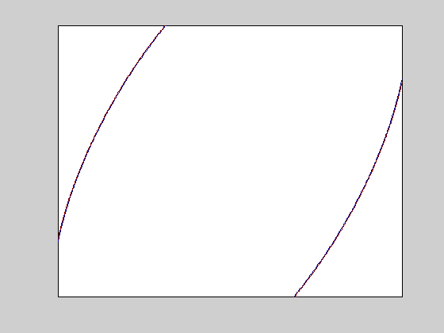
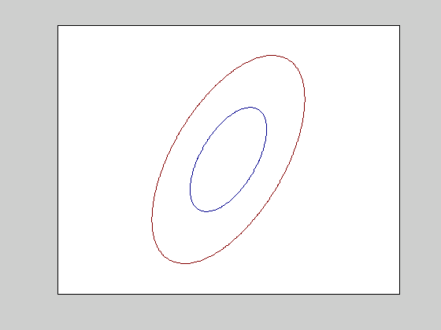
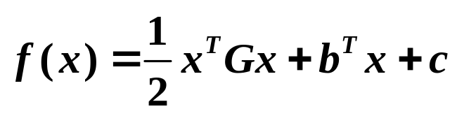
Powell原始算法
考虑正定二次函数
n=2时,其等值线是一族椭圆,这族椭圆的共同中心为函数的极小点x*.
从不同的初始点x₀,x₁出发,沿相同的方向p₀进行一维搜索,分别得到极小点x_{a},x_{b}.连接x_{a},x_{b}的直线必通过x*.
x*
x_{a}
x₀
x_{b}
x₁
将直线x_{a}x_{b}的方向记为p₁,则从x₀出发,沿p₀, p₁进行一维搜索,可以得到极小点.

Slide 89
Powell原始算法
对于上面的二维的二次函数,从一点出发,沿两个方向进行一维搜索即可得到极小点,可以推测这两个方向是共扼的.
定理3.6.1 对于n维正定二次函数
设p₀,p₁,···,p_{k-1}(k<n)关于G共扼,x₀与x₁为不同的任意两点,分别从x₀和x₁出发,依次沿p₀,p₁,···,p_{k-1}作精确一维搜索,并设最后得到的极小点为x_{a}和x_{b}.如果x_{a}≠x_{b},则x_{b} - x_{a}与关于p₀,p₁,···,p_{k-1}关于G共扼.即(x_{b} - x_{a})^{T}Gp_{i}=0(i=0,1,···,k-1).

Slide 90
Powell原始算法
证明 由于p₀,p₁,···,p_{k-1}是关于G共扼的方向. x_{a}和x_{b}.是根据上述方向进行一维搜索得到的极小点,因此有
g(x_{a})^{T}p_{i}=0(i=0,1,···,k-1),g(x_{b})^{T}p_{i}=0(i=0,1,···,k-1).
两式相减得
(g(x_{a})-g(x_{b}))^{T}p_{i}=0.
而g(x_{a})-g(x_{b})=G (x_{a}-x_{b}),所以
(x_{a}-x_{b}) ^{T} Gp_{i}=0(i=0,1,···,k-1).

Slide 91
Powell原始算法
算法描述:给定初始点x₀⁽⁰⁾,给定n个线性无关的向量p₁,p₂,···,p_{n}(一般取为e₁,e₂,···,e_{n}).
对x₀⁽⁰⁾依次沿上面的n个方向进行一维搜索,最终得到的点为x₁⁽⁰⁾,
以x₁⁽⁰⁾-x₀⁽⁰⁾为方向p_{n+1},去掉方向p₁.
x₁⁽⁰⁾沿方向p_{n}进行搜索得到新的初始点x₀⁽¹⁾.
再由初始点x₀⁽¹⁾沿方向p₂,p₃,···,p_{n+1}进行搜索得到点x₁⁽¹⁾,···

Slide 92
算例(Powell原始算法)
用Powell算法求解min f(x)=(x₁+x₂)²+(x₂-1)²,
初始点x₀=(2,1)^{T},初始搜索方向为e₁,e₂.
解 以x₀⁽⁰⁾为初始点,p₁=e₁为搜索方向(搜索范围是整个实数集),得到点为(0,1)^{T}.再沿方向p₂=e₂进行搜索得x₁⁽⁰⁾=(0,0)^{T}.
p₃=x₁-x₀=(-2,-1)^{T}.从(0,0)^{T}出发,沿p₃进行一维搜索得到x₀⁽¹⁾=(4/13,2/13)^{T}.
第一轮完成.

Slide 93
算例(Powell原始算法)
x₀⁽¹⁾=(4/13,2/13)^{T},p₂=(0,1)^{T},p₃=(-2,-1)^{T}.
从x₀⁽¹⁾出发,沿p₂进行一维搜索,得到点为
(4/13,-4/13)^{T}.
再沿方向p₃进行搜索得x₁⁽¹⁾=(88/169,-34/169)^{T}.
p₄=x₁⁽¹⁾-x₀⁽¹⁾=(36/169,-60/169)^{T}.
从x₁⁽¹⁾出发,沿p₄进行一维搜索得到
x₀⁽²⁾=(1,-1)^{T}=x*.
第二轮完成,得到目标函数的极小点.

Slide 94
Powell原始算法
在上面的算例中,可以发现x₁⁽⁰⁾和x₁⁽¹⁾ 是不同的点沿同一个方向p₃搜索得到,
根据定理3.6.1, p₄=x₁⁽¹⁾-x₀⁽¹⁾和p₃关于G共扼.
x₀⁽²⁾是由某个点沿p₃,p₄搜索而得,从而是最优点.
对于一般的n元正定二次函数,在一定条件下Powell算法至多经过n轮即可找到最优点.

Slide 95
Powell改进算法
Powell原始算法中,每次得到的n个向量可能线性无关或接近与线性相关,得不到极小点.
Powell对此作了改进,得到Powell改进算法.在此略去.

